Slide 1
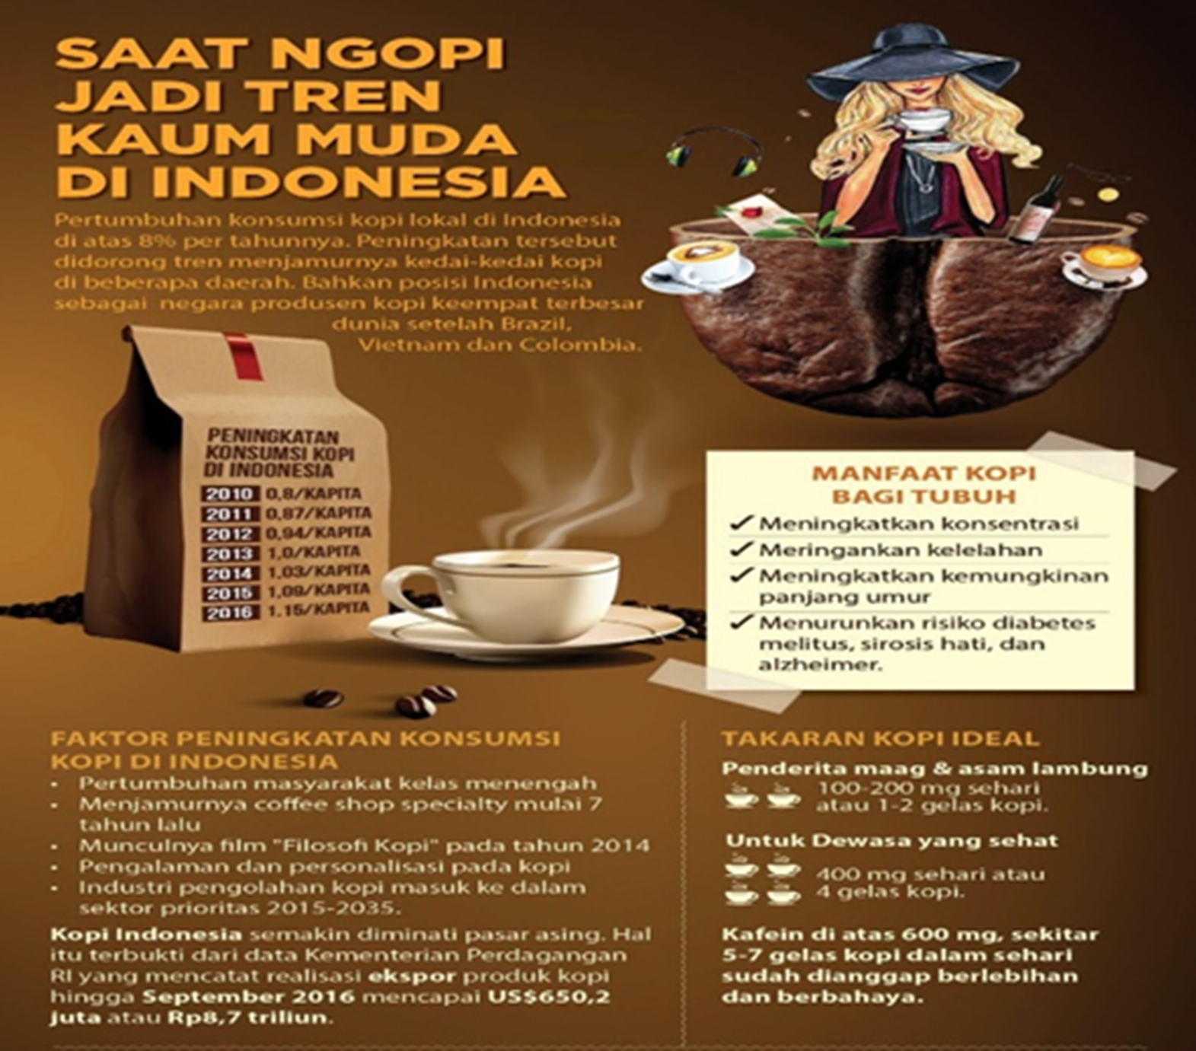
PERHATIKAN TEKS DAN GAMBAR BERIKUT DENGAN CERMAT!

Slide 2

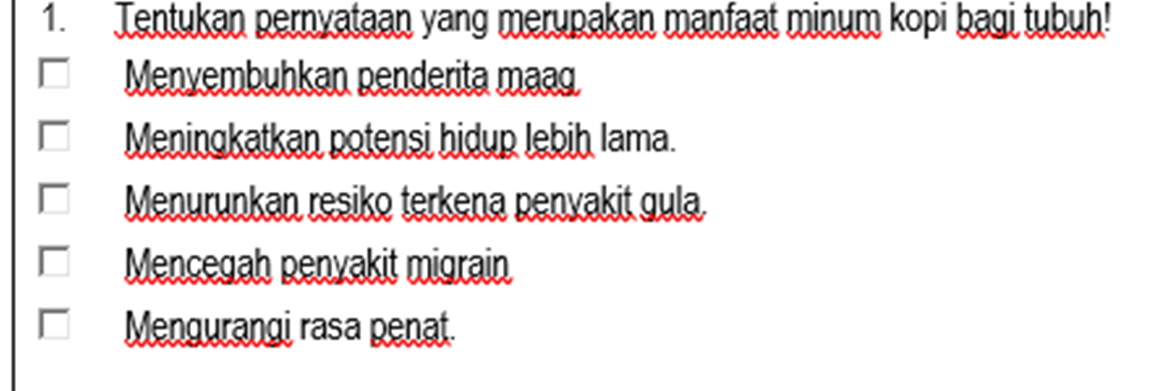
TEKS DAN GAMBAR

Slide 3

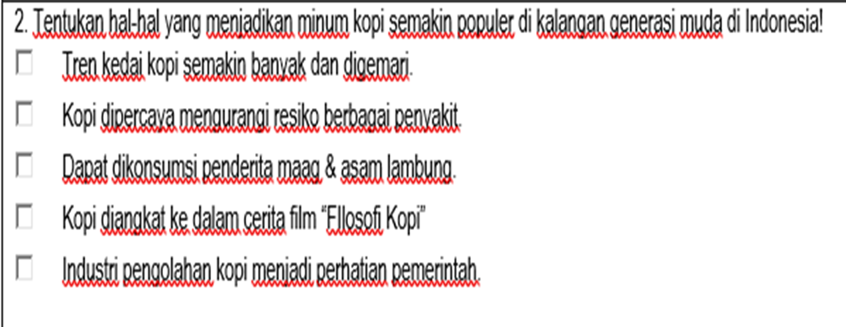
TEKS DAN GAMBAR

Slide 4

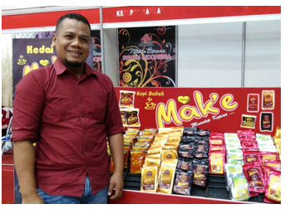

Slide 5
Modal di Bawah Rp 10 Juta, Pebisnis Kopi Ini Raup Ratusan Juta Per Bulan
Bisnis kopi masih menjadi primadona hingga saat ini. Menyeruput kopi kini menjadi bagian dari gaya hidup banyak orang, termasuk generasi muda. Tidak mengherankan, cukup banyak orang yang mencoba peruntungan lewat bisnis kopi. Hasilnya tentu saja boleh dibilang sangat menggiurkan. Bahkan, ada yang omzetnya hingga ratusan juta.
Agus Wibowo, misalnya, bisa meraih omzet hingga Rp 200 juta per bulan. Merasa gajinya tak sepadan dengan kontribusinya, ia pun memilih mengundurkan diri dari tempatnya bekerja hampir 10 tahun. Agus kemudian melirik bisnis kopi. Padahal, dia sendiri bukanlah penggemar kopi. Agus mengaku, Kopi Mak’e terinspirasi melihat kebiasaan orang-orang meminum kopi.
Dengan modal Rp 250 ribu, Agus memulai bisnisnya dengan cara meracik kopi sendiri. Ia memperoleh bahan baku biji kopi dari Temanggung dan Malang. Untuk mengembangkan bisnis Kopi Mak’e miliknya, Agus juga membuka kesempatan bagi yang ingin menjalin kemitraan. Ia sangat senang bisa membuka lapangan pekerjaan baru, terutama bagi barista handal yang terkendala modal usaha.

Slide 6

CERMATI TEKS BERIKUT!

